Slide 1
Projet 8 : Confirmez vos compétences en MLOps
Notes:
Bonjour, je vais vous presenter mon travail pour le projet 8 du parcours datascience, confirmez vos compétences en MLOps.

Slide 2
Plan de la présentation
Contexte métier
Structure du dépôt
Démonstration du fonctionnement du pipeline de CI/CD et de l’API déployée
Résultats du monitoring et optimisation
Notes:
Ma presentation se divisera en 4 points: je ferai d’abord un rappel du context métier, suivi de la présentation de la structure de mon dépôt. Je ferai ensuite une demonstration du fonctionnement de mon pipeline de ci/cd et de l’api déployée et je terminerai en présentant mes résultats de monitoring et l’optimization de mon pipeline de requête.

Slide 3
I. Contexte métier
Mission :
Simulation de la mise en production d'un modèle de scoring client basé sur des données banquaires.
Modèle :
Prédiction de la probabilité de recouvrement d’un prêt en se basant l’historique bancaire et des données personnelles.
Objectifs :
- Déploiement d’une API conteneurisée
- Dashboard de monitoring
Notes:
La mission du projet était de simuler la mise en production d’un modèle de scoring client qui se base sur des données bancaires et personnelles pour prédire le recouvrement d’un nouveau prêt. Les deux objectifs principaux étaient le déploiement d’une API gradio conteneurisée sur une plateforme permettant d’utilizer l’application et la mise en place d’un dashboard de monitoring de l’API qui permet de suivre son fonctionnement.

Slide 4

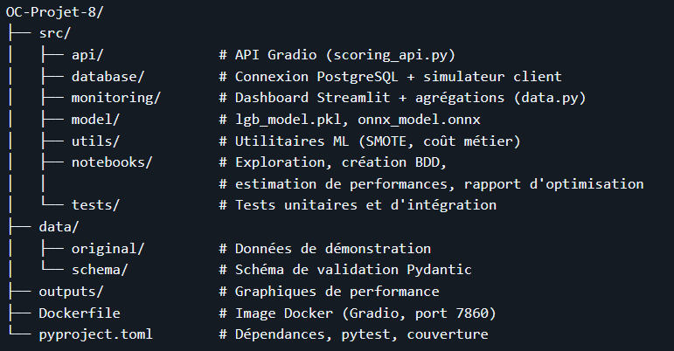
II. Organisation du projet
2.1 – Arborescence
Notes:
Pour ce qui est de l’organization de mon depot, je vous présente ici l’architecture de mon projet. J’ai 4 éléments à la racine, un dossier source qui va contenir la totalité de mon code. Un dossier data, qui contient une partie des données d’entrainement du modèle comme données de demonstration. Ce tableau me permet de récupérer les features et de simuler de nouveau profil de données en y piochant des valeurs. Le dossier schema contient les schémas de validation pydantic sous la forme d’un json pour la verification des features requêtées par le client. Ensuite, un dossier outputs pour le stockage de graphiques, un dokerfile pour les instructions de conteneurisation et le schema de mon Environnement virtuel sous la forme d’un fichier toml. J’utilize uv pour gérer mon Environnement. Dans le dossier source on retrouvera: les scripts de l’api; de la gestion de la base de données; du dashboard de monitoring; le modèle et ses utilitaires; plusieurs notebook pour l’exploration des données, la creation de la base et le travail d’optimization; et pour finir les tests unitaires et d’integration.

Slide 5
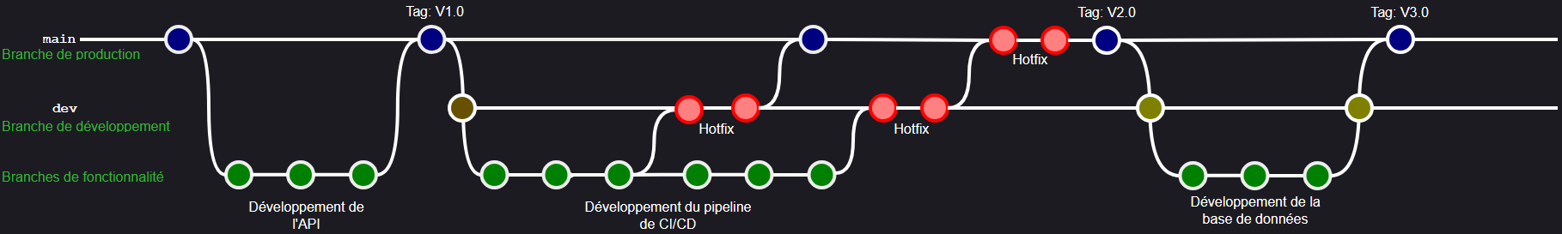
II. Organisation du projet
2.2 – Flux de travail git
Tag: V.1.0
Tag: V.1.1
Tag: V.1.2
prod
Développement d’une première version d’API
Branches de fonctionnalité: api, db, cd, ci, db-to-api, optimize-pipeline, streamlit-monitoring-interface
Notes:
Ici c’est un schema de mon flux de travail avec git. Il ne s’agit pas de la totalité de mon schema de branches mais seulement d’une partie pour pouvoir illustrer ma méthode. Donc c’est une version simplifiée de la méthode gitflow avec une branche principale de développement, donc dev, de laquelle partent des branches de fonctionnalités spécifiques qui me permettent de développer c’est fonctionnalité sans risque de casser le code principal. Une fois la fonctionnalité terminée, la branche est mergée sur dev avec le contrôle de mon pipeline d’intégration continue pour assurer la qualité du code. Puis de dev, je fais des releases sur la branche de production avec une ou plusieurs nouvelles features. Chaque nouvelle release est taguée. A chaque poussée sur production, mon pipeline de déploiement continue publie l’application sur huggingface spaces.

Slide 6
III. Démonstration CI/CD et API déployée
https://huggingface.co/spaces/JPoitreau/OC-projet-8
https://github.com/JPoitreau/OC-Projet-8/tree/dev
Notes:
Donc je vais vous faire la demonstration du fonctionnement de mon api déployée et de mon pipeline de ci/cd

Slide 7
III. Résultats du monitoring et optimisation
Dashboard streamlit
Notes:
Je terminerai avec les résultats du monitoring de l’api à partir de données simulée.

Slide 8
III. Résultats du monitoring et optimisation
Optimisation du modèle :
cProfile et onnx runtime
Durée moyenne du pipeline : 31ms (Inférence = 71%)
Notes:
La durée Moyenne de mes requêtes et de 31ms, don’t 71% du temps pris par l’étape d’inference. Pour identifier les fonctions qui font goulots d’étranglement de mon pipeline de requête j’utilize cProfile.

Slide 9
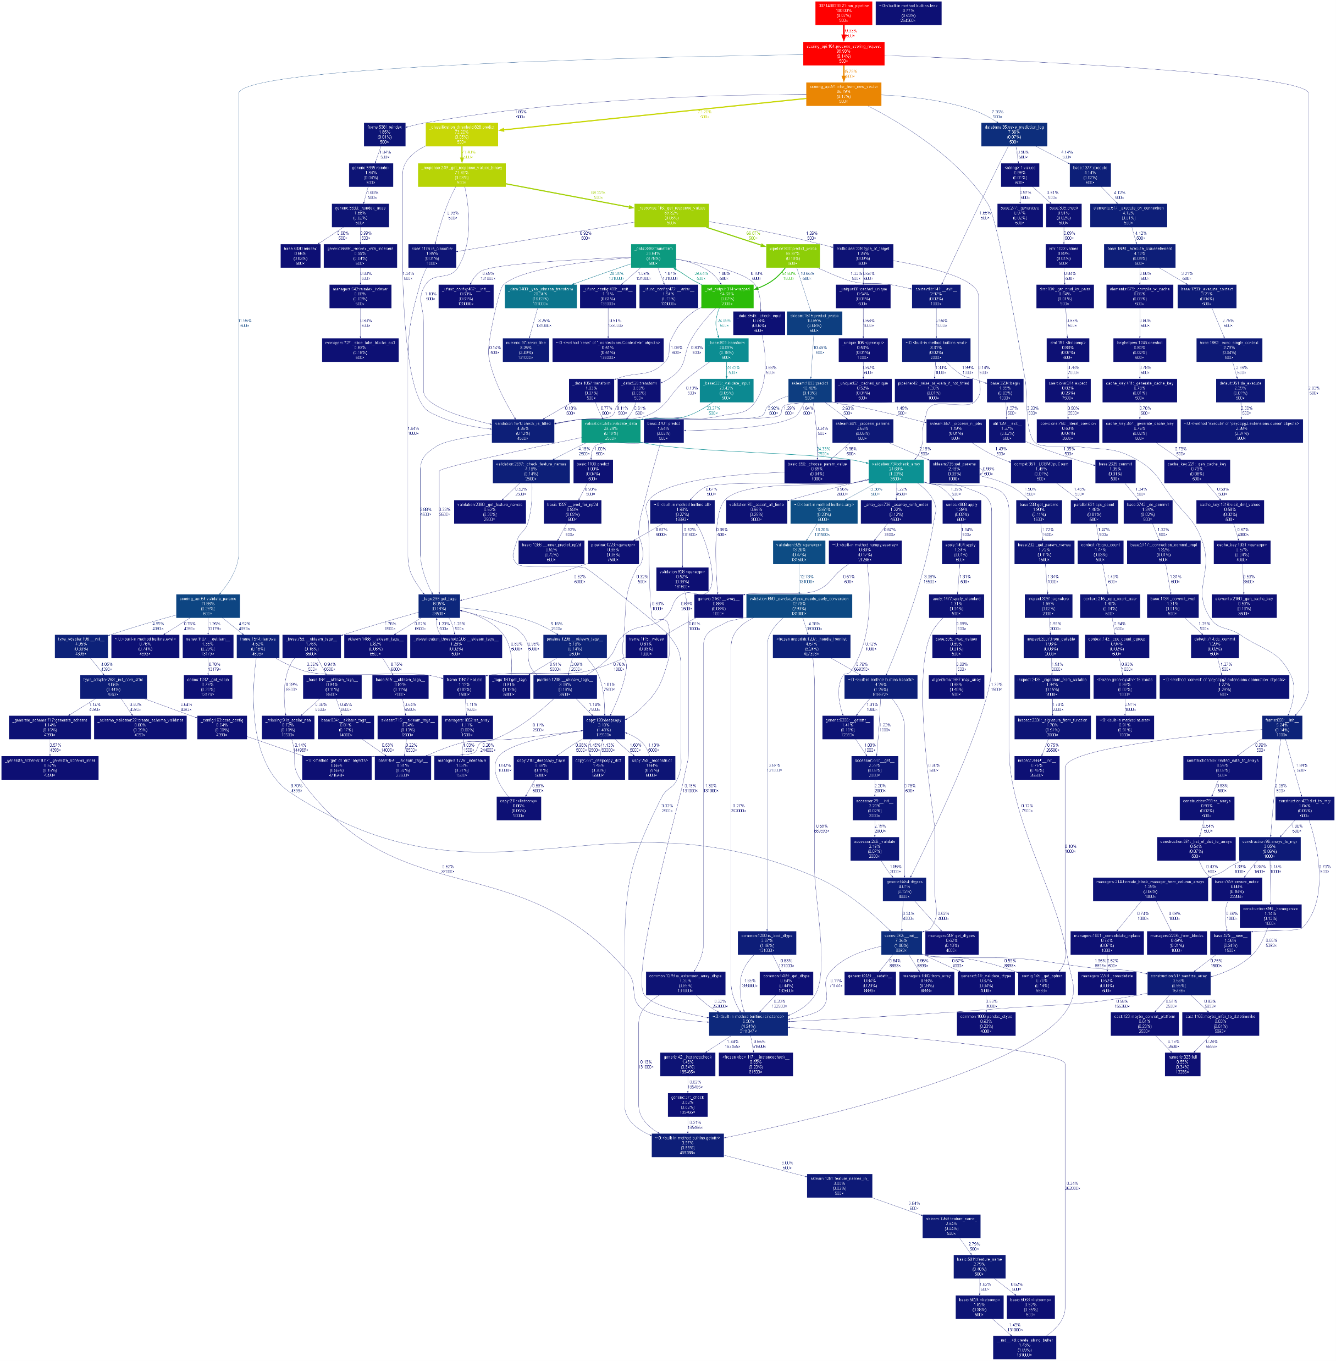
III. Résultats du monitoring et optimisation
Optimisation du modèle :
cProfile et onnx runtime
Durée moyenne du pipeline : 31ms (Inférence = 71%)
Goulot d’étranglement :
Sklearn fonction predict
Notes:
Ca me permet de mettre en evidence que la function qui utilize la majorité du temps de requête et ma function d’inference infer_from_new_vector au sein de laquelle le plus couteux est en fait la function predict de scikit learn. Il est donc possible d’optimizer le pipeline en transformant le modèle. Pour ça, j’ai utilisé onnx runtime.

Slide 10
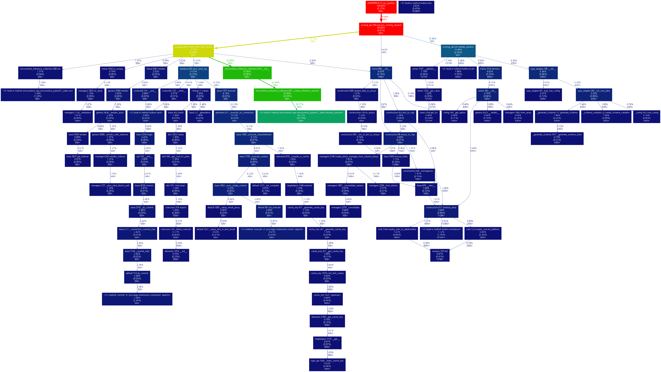
III. Résultats du monitoring et optimisation
Optimisation du modèle :
cProfile et onnx runtime
Durée moyenne du pipeline : 18ms (Inférence = 66%)
Temps de traitement moyen divisé par 2.
Notes:
Ce qui ma permit de gagner 42% de temps moyen de requête. Donc en refaisant le profiling on voit que c’est toujours l’inférence qui prend le plus de temps mais l’objet onnx runtime est beaucoup plus rapide que le pipeline scikit learn.

Slide 11
Conclusion
Mise en place d’une API gradio fonctionnelle permettant d’obtenir une prédiction du modèle de scoring à partir de nouvelles valeurs des variables les plus explicatives du scoring
Mise en place d’un pipeline automatique de CI/CD permettant le contrôle de la qualité et du fonctionnement du code ainsi que sont déploiement continue sur HuggingFace Spaces.
Optimisation du pipeline
Documentation complète du projet.
Notes:
Ouverture sur la mise en ligne d’une base de données avec connexion à l’api déployée pour pouvoir la faire utilizer par des personnes externes.

